Slide 1



5조 Google Speech To Text
김선준 김성준 길영주 이선엽 전진원

Slide 2

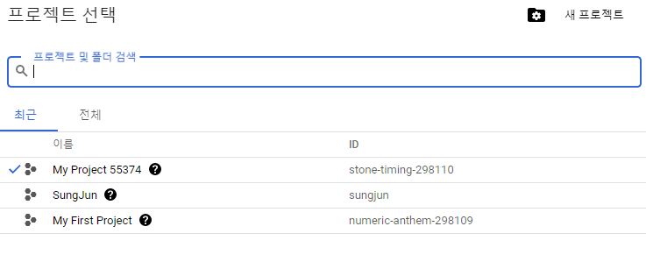
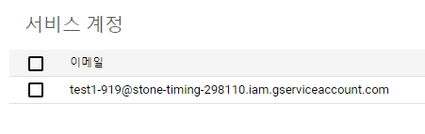
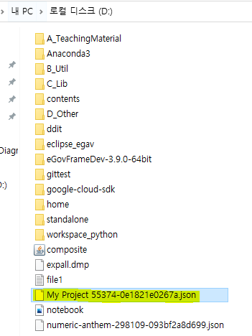
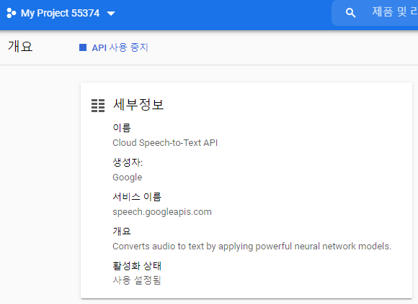
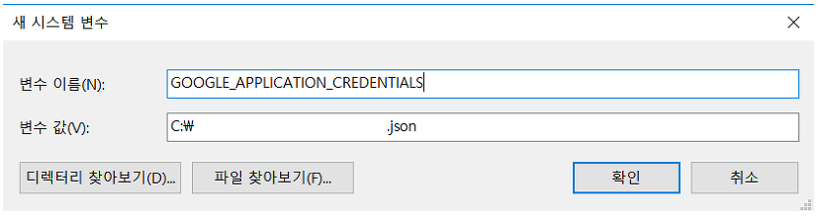
1. 프로젝트 등록
2. 인증키 추출
3. 프로젝트 등록 성공
4. 환경변수 등록
참조 : https://cloud.google.com/speech-to-text/docs/libraries#windows

Slide 3
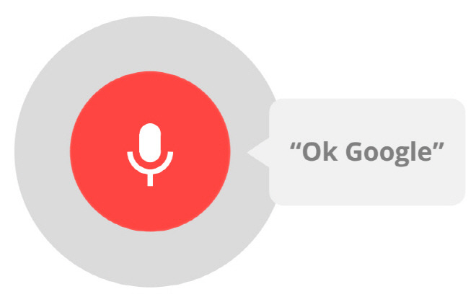
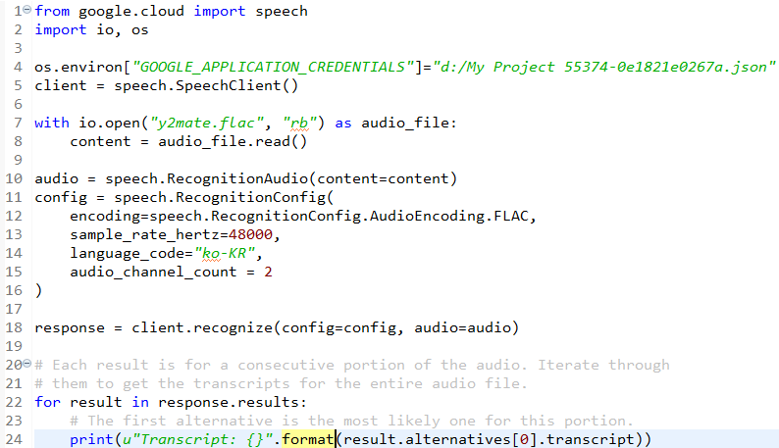

음성인식 소스파일,음원 파일
음성인식 결과

